Slide 1
Package Bcrypt
Formateur : Mohammed LAMNAOUR

Slide 2
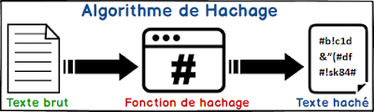
Hachage en informatique
Le hachage est la transformation d'une chaîne de caractères en valeur ou en clé de longueur fixe, généralement plus courte, représentant la chaîne d'origine.
Donc, une fonction de hachage est une fonction qui transforme une donnée quelconque en une donnée de taille fixe.
Contrairement au cryptage qui peut être décodé pour récupérer le mot de passe original, le hachage est une fonction à sens unique qui ne peut pas être inversée une fois qu'elle est réalisée.

Slide 3
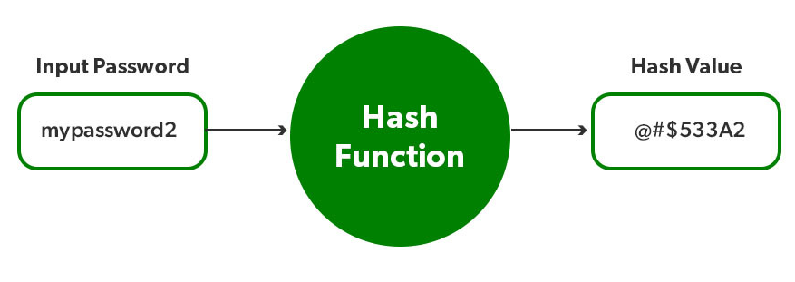
Bcrypt
Le package npm bcrypt est une implémentation JavaScript de la fonction de hachage de mot de passe bcrypt qui vous permet de créer facilement un hachage à partir d'une chaîne de mots de passe.

Slide 4
Bcrypt fonctionnement
Lorsqu’un l'utilisateur soumet un mot de passe, celui-ci est haché et votre application JavaScript doit stocker le hachage dans la base de données.
Lorsque l'utilisateur souhaite authentifier son compte, on compare le mot de passe saisi avec le hachage stocké dans votre base de données pour voir s'il correspond.
➔ La bibliothèque bcrypt facilite ce processus en vous fournissant des méthodes pour hacher et comparer les mots de passe.

Slide 5
Installation
Pour commencer à utiliser la bibliothèque, vous devez l'installer avec votre gestionnaire de paquets :
npm install bcrypt
Incluez ensuite le module dans votre code JavaScript avec require :
const bcrypt = require(‘bcrypt’)

Slide 6
Création d’un password hash avec bcrypt
Pour générer un mot de passe à l'aide du module bcrypt, vous devez faire appel à la méthode hash() qui accepte les trois paramètres suivants :
La chaîne de mots de passe que vous souhaitez hacher
Le nombre de tours pour sécuriser le hachage. Ce nombre est généralement compris entre 5 et 15
la fonction de rappel à exécuter lorsque le processus de hachage est terminé, en transmettant le message d'erreur et le résultat du hachage.

Slide 7
Exemple de création d’un hash
Exemple 1 :
Exemple 2 :
const bcrypt = require('bcrypt');
bcrypt.hash('password',5, (err, hash) => {
console.log(hash);
})
const bcrypt = require('bcrypt');
const hash = bcrypt.hashSync('password',5);
console.log(hash);

Slide 8
Génération du SALT pour le hachage
Une fonction de hachage nécessite l'ajout de salt dans le processus.
Un salt est simplement une donnée aléatoire utilisée comme entrée supplémentaire dans la fonction de hachage pour protéger votre mot de passe.
La chaîne aléatoire du salt rend le hachage imprévisible.
Pour générer un salt, vous pouvez utiliser la méthode genSalt() du module.

Slide 9
Exemple d’utilisation de la fonction genSALT
Exemple de génération d’un hash en ajoutant un salt :
const bcrypt = require('bcrypt');
bcrypt.genSalt(10, (err, salt) => {
bcrypt.hash('password', salt, (err, hash) => {
console.log(hash);
})
})

Slide 10
Vérifier un mot de passe
The plain string password for comparison
The hash string created earlier
And the callback function once the comparison process is finished
Une fois que vous avez enregistré le hachage dans la base de données, vous pouvez comparer l'entrée en texte brut de l'utilisateur avec le hachage enregistré en utilisant la méthode compare().
La function compare accepte trois parametres :
Le mot de passe en clair pour la comparaison
La chaîne de hachage créée précédemment
Et la fonction callback une fois le processus de comparaison terminé.

Slide 11
Exemple d’utilisation de la fonction compare
Exemple 1 :
Exemple 2 :
const bcrypt = require('bcrypt');
bcrypt.compare('Password', '$2b$10$ZWvig8eCezwa4sRJ0lg2yujrgX767pKRVJ2it7hcgO1E.OQJ1MWZu', (err, result)=>{
console.log(result)
})
const bcrypt = require('bcrypt');
const result = bcrypt.compareSync('password', '$2b$10$ZWvig8eCezwa4sRJ0lg2yujrgX767pKRVJ2it7hcgO1E.OQJ1MWZu');
console.log(result)

